Slide 1
中国古代官员的选拔与管理（下）

Slide 2
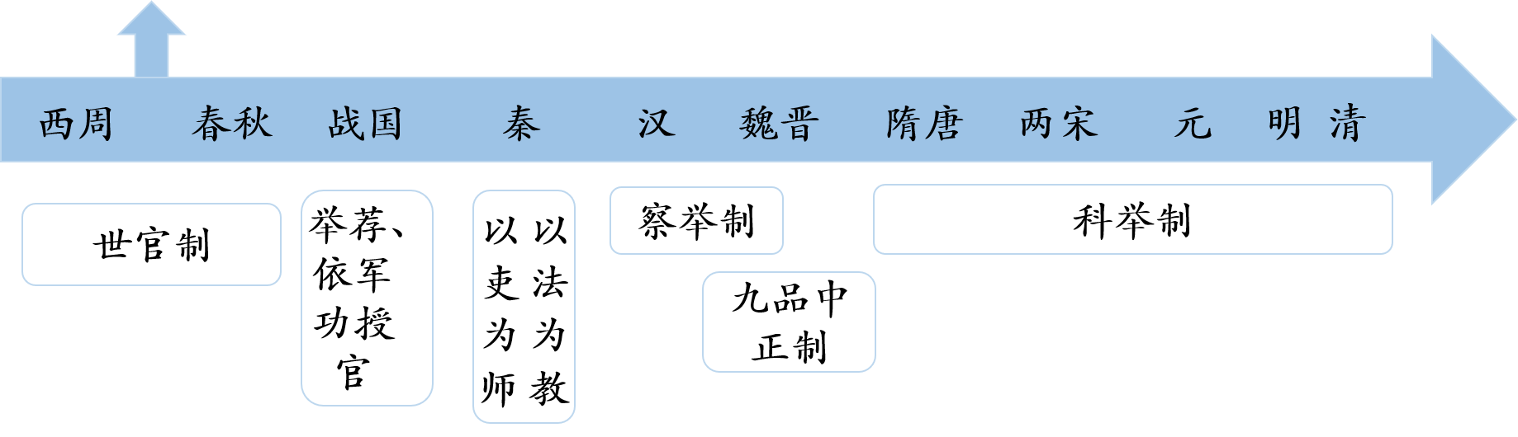
中国古代官员的管理
指上级主管部门对所属官吏在一定任期内施政的效果进行考察。
中国古代官员的考核
中国古代官员的监察
指封建国家对政府官员的监督、考察及检举。
Notes:
中国古代对于官员的管理的方式，主要分为两种，考核和监察

Slide 3
秦汉时期
1.考核
秦汉时期 | 上计制
考核时间：
考核对象：
考核结果：
每年年终
地方行政长官
作为官员赏罚的依据
Notes:
概念：对于官员的定期考核的制度。

Slide 4
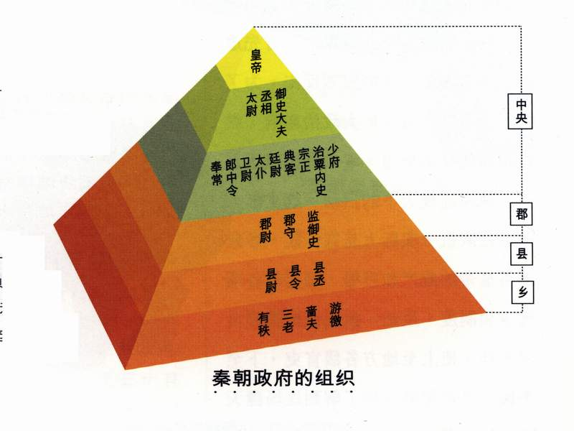
“典正法度”
“举劾非法”
三公九卿制
分天下以为三十六郡，郡置守、尉、监。
——《史记·秦始皇本纪》
秦朝政府组织中的监察系统
Notes:
随着官员的日益增多，如何保证这些各级官员都能够奉公守法呢？
设计出了一套以御史大夫为首的官员监察系统，可以说此时就形成了天子的耳目。
在地方设置监御史，代表朝廷来管理地方的官员，由此加强对于地方的控制，这就是秦的对于地方的这种监察方法

Slide 5
秦汉时期
2.监察
秦朝
中央：御史大夫
地方：监御史

Slide 6
秦汉时期
2.监察
汉朝
中央监察体系：御史大夫
地方：刺史
Notes:
汉承秦制。
监御史被废止了，是因为汉武帝有了更好的办法

Slide 7
汉武帝将京畿以外地区分为十三州部，设刺史，秩六百石。职责是定期巡视所部郡国，以六条监察地方郡守、尉、诸侯相等二千石官和强宗豪右，六条以外不问。六条包括：强宗豪右田宅逾越制度，以强凌弱，以众暴寡；二千石不奉诏书，不遵守典制，以权谋私，侵渔百姓，聚敛为奸；二千石不恤疑案，教唆杀人……二千石包庇罪犯，勾结豪强，收受贿赂，损害国家法令。
——摘编自《简明中国历史知识手册 》
思考：刺史地位如何？侧重于监察哪些方面的内容？
位卑权重
纠举豪强和郡国守、相的不法行为
Notes:
位卑权重。
纠察地方豪强的不法行为，防止地方官和豪强相勾结。
到了魏晋南北朝时期，因为门阀士族势力的强大，战乱频发，虽然统治者都制定了相应的考核法规，但是大都是流于形式。往后说隋唐至两宋时期的官员管理。

Slide 8
魏晋南北朝时期
因门阀士族势力强大，战乱频仍，虽然曹魏、 西晋、北朝制定了相应的考核法规，但大都流于形式。

Slide 9
隋唐至两宋时期
1.考核
隋唐—两宋
尚书省吏部负责

Slide 10
《大唐六典》规定：“考功郎中之职，掌内外文武官吏之考课。”除此之外，还有40余位职官参与考课分工事宜。唐代对流内官员和流外吏员按照不同标准实行分类考课。其中针对流内官员的考课标准可以概括为“四善二十七最”。“四善”是政府着眼于官德品行。“二十七最”则是根据官员职位职能特点的不同而提出的具体要求。各地各部门先行考课并将考课结果编制成册形成“考薄”，然后逐级检勘、汇总、上报，最后上报至尚书省考功司以待会考。最后由皇帝确认后生效，作为官吏俸禄增减、品阶升降甚至职务变动的重要依据。
——摘编自《唐代官吏考核与监察制度的互洽逆转及启示》
考核机构健全
分工明确
考核内容广泛
标准详细、系统
考核流程严密
与官员奖惩相结合
思考：唐代官员考核的特点？
Notes:
考核机构健全（从吏部一个部门包括具体的官职都有设定）
分工明确
考核内容广泛
标准详细、系统
考核流程严密
与官员奖惩相结合

Slide 11
隋唐至两宋时期
2.监察
设御史台为最高监察机构，
其长官为御史大夫
沿用魏晋监察机构独立的做法
御史随事纠弹。
——《唐六典》卷十三
Notes:
设御史台为最高监察机构，这是隋唐时期监察制度的一大特点。那么这种制度它实际上延续的就是魏晋以来监察机构独立的这样一种做法。御史台的最高长官就是御史大夫，唐朝明文规定，御史随事纠弹，对官员有非常大的震慑力

Slide 12
始，至忠（萧至忠）为御史，而李承嘉为大夫，尝让诸御史曰：“弹事有不咨大夫，可乎？”众不敢对，至忠独曰：“御史，天子耳目也，其所请奏当专达，若大夫许而后论，即劾大夫者，又谁白哉？”承嘉惭。
——《新唐书》
相对独立、上下相维、权力制衡
Notes:
相对独立、上下相维、权力制衡

Slide 13
隋唐至两宋时期
2.监察
设御史台为最高监察机构，其长官为御史大夫
沿用魏晋监察机构独立的做法
唐太宗将全国分为10道监察区，派监察官巡回监察
自上而下垂直监察
形成严密的监察网
御史出都，若不动摇山岳，震慑州县，诚旷职耳。
——《旧唐书∙韦思谦传》
Notes:
地方层面的监察：唐太宗将全国划分为十道监察区，派监察官巡回监察。
唐朝是自御史台到监察区形成了自上而下的垂直监察，形成了严密的监察网。

Slide 14
宋代中央沿袭唐制，并明确规定，未经两任县令者不得任御史之职。按规定，御史有“闻风弹人”之权，每月必须向上奏事一次，称“月课”；上任后百日必须弹人，否则就要罢黜为外官或受罚俸处分，名为“辱台钱”。
——《中国古代监察制度》
思考：与前代相比，宋朝监察制度有何发展？
明确御史之职的资格限制
强化了御史的监察职责
Notes:
明确御史之职的资格限制
强化了御史的监察职责

Slide 15
隋唐至两宋时期
2.监察
御史拥有议事权
谏官拥有监察权
台谏合一
养猫所以去鼠。
——苏轼《上神宗皇帝书》
Notes:
宋朝监察制度发生了什么变化？台谏。
从秦到宋，御史和谏官权责独立、分工明确。可是到了宋朝两者合一。
台谏权力的增强，抑制相权，这形容为养猫。

Slide 16
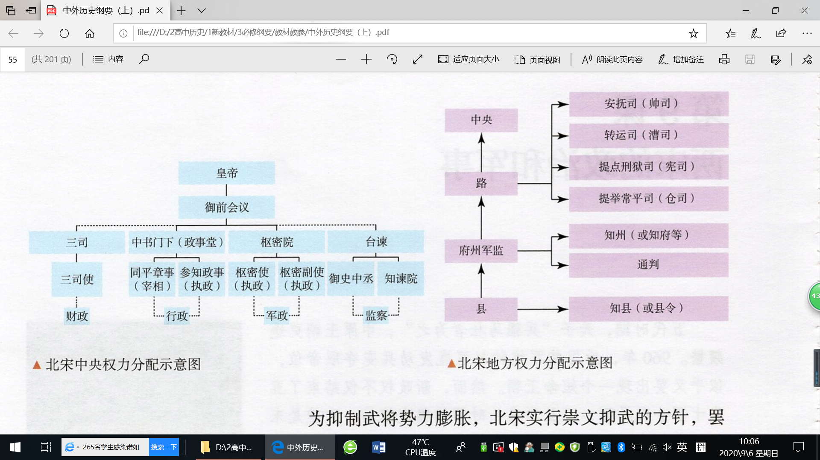
隋唐至两宋时期
2.监察
北宋地方权力分配示意图
划分路作为监察区
设通判监察
强化中央集权
Notes:
宋朝的地方监察变化：路作为监察区，派文官做知州，设通判，负责监督。强化了中央对地方的管理，加强了中央集权。

Slide 17
元明清时期
1.考核
明朝
清朝
考满、考察
考课制度（京察、大计）
Notes:
课本P33

Slide 18
元明清时期
2.监察
皇 帝
中书省
枢密院
御史台
机构严密，中央与地方在监察机构上浑然一体
行政
军事
监察
吏
户
礼
兵
刑
工
地方：
设行御史台
每道设肃政廉访司
Notes:
在中央，有御史台，在地方，有行御史台，每道设了肃政廉访司。
行御史台，可以说中央和地方的监察机构已经浑然一体了，机构也是相当之严密。

Slide 19
元明清时期
2.监察
 | 中央 | 地方
明朝 |  | /
清朝
都察院、六科
停派御史巡按各省
六科并入都察院
Notes:
明朝把原来的御史台变成了都察院，设了六科，六科是一个独立的这个监察机构。
清朝督察院仍作为最高的监察机关，但是把六科并入了都察院，此时停派了御史巡按各省。为什么？
奏折制度，很多官员的奏折可以直达皇帝，皇帝直接获取了更广泛的信息，加强了对于官僚机构的控制。

Slide 20
盖天下之事，不难于立法，而难于法之必行；不难于听言，而难于言之必效。若询事而不考其终，兴事而不加屡省，上无综核之明，人怀苟且之念，虽使尧舜为君，禹皋为佐，亦恐难以底绩而有成也。
——张居正《请稽查章奏随事考成以修实政疏》
思考：张居正的诉求是什么呢？
考满：对官员任职期满的考核。满3年称“初考”，满6年称“再考”，满9年称“通考”；分为称职、平常、不称职三等。
考察：外地官员三年一次的朝觐考察（外察）和京官六年一次的京察，重在查处贪酷和不作为。

Slide 21
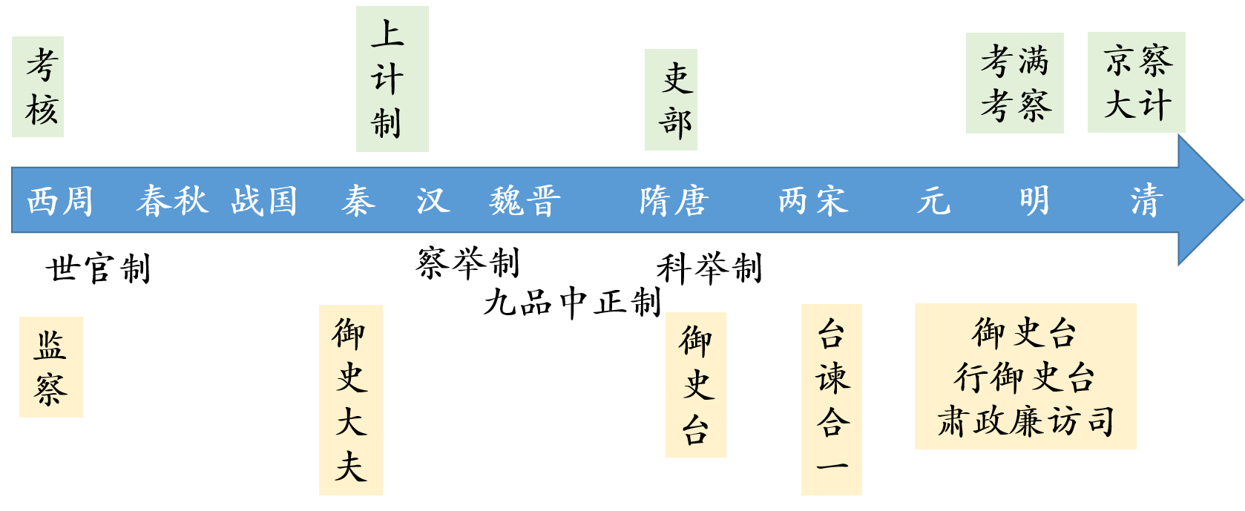
中国古代官员的管理
法规逐渐完善
维护官僚体制稳定
明功过
考核逐渐严密
保障政府行政效率
察贤否
组织独立
权力制衡
选用慎重
加强中央集权
Notes:
考核制度：发展特点：法规逐渐完善，考核逐渐严密
作用：维护官僚体制稳定，保障政府行政效率
察贤否：组织独立、权力制衡（给一些监察官员极大的权力，同时也要限制他的部分权力，比如六条问世）、选用慎重（比如宋朝监察官员要有在地方任职的经历）
作用：加强中央集权

